Slide 1
2D Game Programing
S m a s h
Building
2014180002
게임공학과
권대현

Slide 2
TABLE OF
CONTENTS
3
4
1
2
개발 상황
Github 커밋 통계 및
게임 실행 영상
게임 컨셉
개발 범위

Slide 3
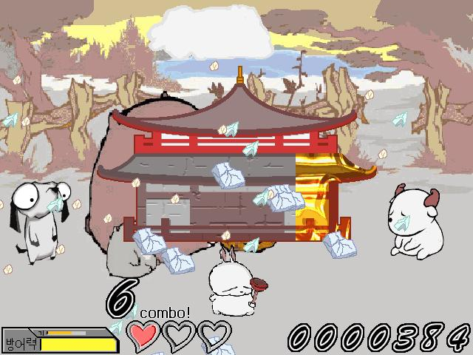
1
첫 번째 목차
두 번째 목차
세 번째 목차
네 번째 목차
게임 컨셉
부셔야 산다!
◈게임 장르: Single Action
Game
◈게임명: Smash Building
◈하늘에서 떨어지는 건물을
계속해서 부숴야 하는 게임
Notes:
한국산업기술대학 게임공학과의 재학중인 나는 노트북을 항상 들고 다닌다. 나 뿐만이 아니라 우리 과 학생이라면
노트북이나 PC는 필요가 아닌 필수 인 셈이다. 밤낮 가리지 않고 항시 Visual Studio를 이용해 C언어를 다뤄야 한다.
그러한 환경속에서 PC나 노트북의 사양은 중요한 영향을 끼친다. 왜냐하면 사양이 좋으면 좋을수록 실행시간이 짧아지기 때문이다.
게임 개발자로서 코드를 실행 시키는 시간 및 수행 시간은 개발자의 실력을 판가름 시킬 만큼 중요하다.
컴퓨터 뿐만 아니라, 코딩 할 때에 사용하는 키보드 및 마우스 또는 스피커 등 다른 외적인 제품들의 조건들도
프로그래머에게는 민감하게 작용하는 부분이다. 나 또한 C언어를 배우고 사용하는게 2년이 채 안되었지만 코딩 할 때에 컴퓨터 사양이나
키보드 상태, 마우스의 존재 유무는 매우 중요하게 작용된다.

Slide 4
2
첫 번째 목차
두 번째 목차
세 번째 목차
네 번째 목차
개발 범위
게임 애니메이션
공격 | 필살기 | 방어기 | 건물 잔해 | 점프
O | ▲ | O | O | O
모델링
캐릭터 | 건물
O | O
물리/수학
충돌체크 | 데미지 처리 | 중력 가속도
O | O | O
스크린 스크롤 카메라
O
게임 스테이지
난이도 설정
X
게임 사운드
배경음악 | 효과음
X | X
화면 구성
시작화면 | 게임화면 | UI | 화면전환
O | O | X | O
Notes:
마우스는 컴퓨터의 그래픽 환경에서 사용되는 입력 장치라고 한다.
예전에 286 386컴퓨터를 쓰던 시대에는 마우스라는 기기가 없었다.
컴퓨터는 존재 했지만, 마우스는 없었다. 그러나 윈도우같은 운영체제들이 생기게 되면서 즉, 그래픽 환경 안에서 움직이며 클릭이란 개념을 이해하여 입력하는 도구가 개발 된 것이 바로 마우스이다.
먼저, 마우스의 오랜 발달 과정을 간단하게 4단계로 축약해 보았다.
제일 처음에 트랙볼 이라고 명명된 초기의 마우스 형태가 손 동작을 이용한 첫번째 입력장치는 캐나다 해군이 1952년 군사용으로 개발한 것이다. 그리고 나서 이 마우스의 원리를 이용한 것으로 트랙볼 형태 마우스는 발달하기 시작했다. 이후에 1970년 후반 트랙볼의 정확도를 높이기 위해서 LED와 광 센서를 사용한 알토 마우스를 개발하기 시작했다.
마우스가 30주년이 되는 것을 기준으로 삼는 기점에서 상업용 마우스들이 개발되기 시작했고, 1983년 애플이 트랙볼 기술을 받아 들인 뒤 마우스가 대중화의 길로 들어서게 되었다.
이후 로지텍은 적외선 신호를 이용한 최초의 무선마우스를 개발하였고,
본격적으로 상용화 된 것은 1991년 이후이다.

Slide 5
3
첫 번째 목차
두 번째 목차
세 번째 목차
네 번째 목차
개발 상황
주차 | 개발 계획 | 세부 내용 | 개발 결과
1주차 | 리소스 수집 프로그램 설계 | 게임에 필요한 리소스들을 수집하고, 프로그램을 설계 | (100%) 리소스 수집 완료, 프로그램 구상 완료
2주차 | Object 배치 캐릭터 애니메이션1 | 배경그림, 캐릭터, 건물들을 배치 및 캐릭터 공격 모습과 방어모습을 테스트 | (100%) Object 배치 완료, (70%) 캐릭터 방어 모습 구현 해야함
3주차 | 캐릭터 애니메이션2 배경 처리 | 캐릭터 필살기, 점프 모습을 테스트 및 캐릭터 점프 시에 배경 그림 상승 처리 | (100%) 캐릭터 점프 모습 및 배경 상승 처리 완료 필살기 미 구현
4주차 | 충돌체크 및 공격처리 구현 | 캐릭터와 건물의 충돌체크 및 건물 공격 시 Hit 처리 | (100%) 캐릭터와 건물 간의 충돌체크 완료
5주차 | 필살기 및 방어기 구현 | 필살기 및 방어기 구현 ( 애니메이션 조합) 중간 점검 ( 구현 안되는 것들 정리 ) | (70%) 방어기 구현 완료 건물 붕괴시 잔해 처리 완료
6주차 | 건물 붕괴시 잔해 처리 툴 구현 | 애니메이션을 통한 건물 붕괴시 잔해 처리 및 HP, 필살기, 방어기, 게이지바, 점수판 툴 구현 | 5주차의 필살기 구현 및 나머지들 구현 예정
7주차 | 난이도 및 사운드 구현 | 게임 난이도 구현 / 게임 배경음악 / 효과음 구현 | 구현 예정
8주차 | 버그수정 및 테스트 최종 발표 | 마무리 점검 및 테스트 구현 | 구현 예정
Notes:
"도서관에서 공부하는데 마우스 클릭하는 소리가 너무 거슬리더라고요. 그저 소리 좀 없애 보려고 마우스를 개조하다 나중엔 '무소음 마우스'로 특허까지 받고 아예 회사를 차리게 된 거죠." 이것이 '무소음 마우스'의 탄생 배경이다. 주신 솔루션의 '제스코 무소음 마우스'는 클릭감은 그대로 살린 채 '딸깍'거리는 마우스 클릭 소리를 기존 제품 대비 96%이상 줄여 소비자들로부터 좋은 반응을 얻고 있다. 당시 인하대학교 공과대학에 재학 중이던 '대학생 윤세휘'는 소음을 줄인 마우스를 연구하던 끝에 '무소음 마우스'라는 이름을 달아 마우스 특허를 신청 했다. 특허를 낸 후에도 우여곡절들이 많았지만, 가능성을 알아본 투자자를 만나 '주신 솔루션'이라는 기업이 탄생 했고 새로운 시장을 개척한 끝에 빛을 보았다고 한다. 특히나 해외 시장에서 입소문을 타면서 엄청난 인기를 얻었다. 마우스는 하루에도 수 천번 이상 클릭을 하게 되므로 내구성이 매우 중요하다. 무소음 마우스는 버튼 클릭 시 소음을 잡아주는 스위치 기술과 스위치가 장기간 제 구실을 할 수 있게 하는 내부 디자인, 소재 등 여러가지가 복합적으로 작용해야 제대로 된 무소음 마우스를 만들 수 있다고 한다. '주신 솔루션'의 최종 목표는 '무소음 솔루션' 구축 기업이라고 한다. 사무실이나 가정 등에서 발생하는 소음을 줄이는 솔루션을 구축하는 것이 목표라는 이 기업처럼, 소비자들의 불편한 점을 알아채고 개선하는 기업이야 말로 전략적이면서도 성공 할 수 있는 기업이라고 생각 된다. 그런 만큼 ‘무소음 마우스＇ 시장 내에서는 ‘제스코 무소음 마우스’가 더 좋다는 반응들이다.

Slide 6
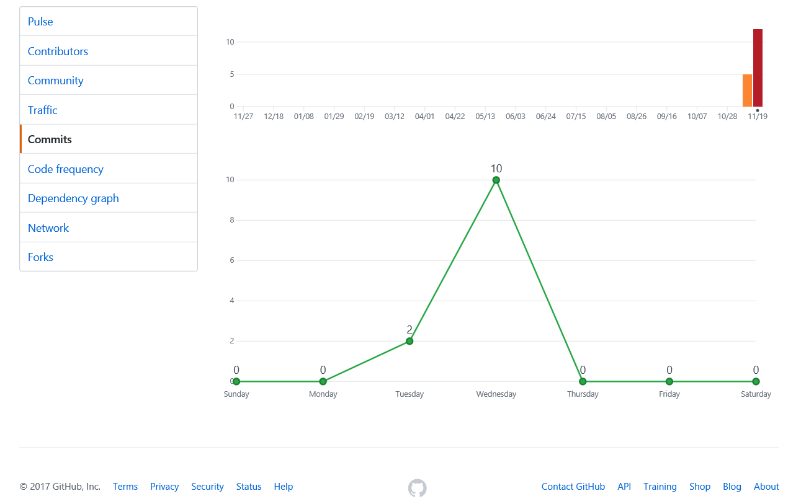
4
첫 번째 목차
두 번째 목차
세 번째 목차
네 번째 목차
Github 커밋 통계
Notes:
신기한, 하지만 외면 받는 마우스들
위의 마우스들을 쭉 보면 매우 신기하고 흥미로움을 유발한다.
그러나 우리 사회에 대중화 된다거나 가까운 일상에 도입되기에는 아직 부족한 점들이 많다. 그렇다면 이러한 기술들이 별다른 호응을 얻지 못하는 이유는 뭘까? 결정적으로 사용자들의 지속적인 관심을 끌만한 요소가 없다는 것이다. 분명 처음 한 10분 동안은 흥미를 느낄 수 있는 기술들이지만 일종의 깜짝 쇼를 위한 트릭에 불과하다. 특히나 대부분의 사람들의 일상 작업에 별다른 도움을 주지 못한다는 것이 이 마우스들의 태생적 한계점이다. 또한 이러한 마우스(가상 현실장갑, 포스 피드백 마우스 등)는 게임을 즐기는데 있어서 지극히 유용한 도구가 될 수 있다. 그러나 일반 컴퓨터 시장에서는 냉담한 반응을 얻을 가능성이 매우 높다는 생각이 든다. '뇌파 마우스'로 예를 들자면 일부 소수 사람들(장애인)에게는 희망적 도구가 되지만, 머리와 목의 움직임에 따라 화면이 움직인다는 것은 결국 시선의 움직임에 따라 마우스 커서가 움직인다는 뜻이다. 이렇게 되면 사용자의 시선은 항상 모니터 앞에 고정돼 있어야 한다. 혹시라도 전화벨 소리 때문에 시선을 뒤로 돌리거나, 목이 피곤해 고개를 뒤로 젖히게 되면 다시 작업하기 매우 귀찮아 질 것 이다. 만일 이 마우스로 일반 사무 작업을 한다면 사람 몸에 굉장한 스트레스를 줄 수 밖에 없다. 보통 이러한 마우스들이 게임용으로 어떨지 모르겠으나 이런 종류의 마우스들은 일반적인 작업 환경에 매우 적절하지 못한 것 같다. '가상현실 장갑' 역시 마찬가지이다. 실제 작업환경에서는 거의 쓸모가 없는 편이다. 이 장갑 마우스를 이용하려면 손을 항상 공중에 놓고 스크린 상의 내용물을 가상으로 조작해야 하는데 이렇게 되면 수분 만에 팔에 피로를 느끼기 마련이다.굉장한 물리적 피로가 따를 것이다. 위의 소개한 마우스들은 지금 당장은 이렇게 제한된 용도로만 사용되야 하는 형편이다.

Slide 7
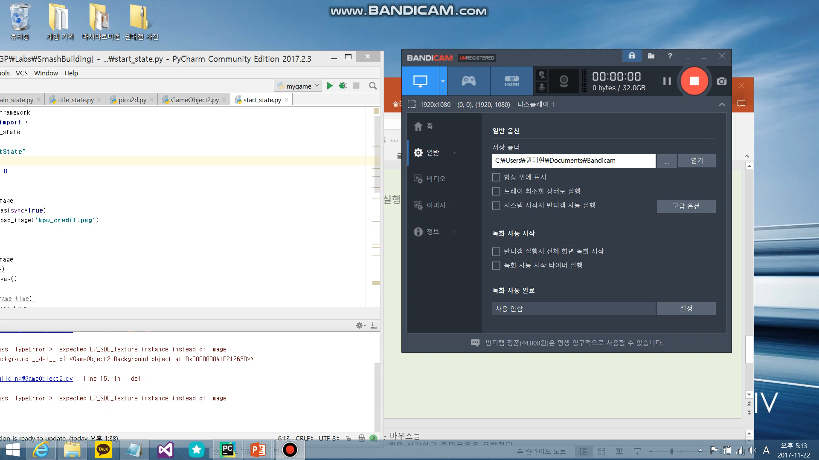
4
첫 번째 목차
두 번째 목차
세 번째 목차
네 번째 목차
게임 실행 영상
Notes:
신기한, 하지만 외면 받는 마우스들
위의 마우스들을 쭉 보면 매우 신기하고 흥미로움을 유발한다.
그러나 우리 사회에 대중화 된다거나 가까운 일상에 도입되기에는 아직 부족한 점들이 많다. 그렇다면 이러한 기술들이 별다른 호응을 얻지 못하는 이유는 뭘까? 결정적으로 사용자들의 지속적인 관심을 끌만한 요소가 없다는 것이다. 분명 처음 한 10분 동안은 흥미를 느낄 수 있는 기술들이지만 일종의 깜짝 쇼를 위한 트릭에 불과하다. 특히나 대부분의 사람들의 일상 작업에 별다른 도움을 주지 못한다는 것이 이 마우스들의 태생적 한계점이다. 또한 이러한 마우스(가상 현실장갑, 포스 피드백 마우스 등)는 게임을 즐기는데 있어서 지극히 유용한 도구가 될 수 있다. 그러나 일반 컴퓨터 시장에서는 냉담한 반응을 얻을 가능성이 매우 높다는 생각이 든다. '뇌파 마우스'로 예를 들자면 일부 소수 사람들(장애인)에게는 희망적 도구가 되지만, 머리와 목의 움직임에 따라 화면이 움직인다는 것은 결국 시선의 움직임에 따라 마우스 커서가 움직인다는 뜻이다. 이렇게 되면 사용자의 시선은 항상 모니터 앞에 고정돼 있어야 한다. 혹시라도 전화벨 소리 때문에 시선을 뒤로 돌리거나, 목이 피곤해 고개를 뒤로 젖히게 되면 다시 작업하기 매우 귀찮아 질 것 이다. 만일 이 마우스로 일반 사무 작업을 한다면 사람 몸에 굉장한 스트레스를 줄 수 밖에 없다. 보통 이러한 마우스들이 게임용으로 어떨지 모르겠으나 이런 종류의 마우스들은 일반적인 작업 환경에 매우 적절하지 못한 것 같다. '가상현실 장갑' 역시 마찬가지이다. 실제 작업환경에서는 거의 쓸모가 없는 편이다. 이 장갑 마우스를 이용하려면 손을 항상 공중에 놓고 스크린 상의 내용물을 가상으로 조작해야 하는데 이렇게 되면 수분 만에 팔에 피로를 느끼기 마련이다.굉장한 물리적 피로가 따를 것이다. 위의 소개한 마우스들은 지금 당장은 이렇게 제한된 용도로만 사용되야 하는 형편이다.

Slide 8
감사합니다
THANK
YOU!

